Slide 1
Виртуальная экскурсия в подготовительной группе «Путешествие к планетам»
Выполнила:
Ложкина Любовь 35 группа

Slide 2
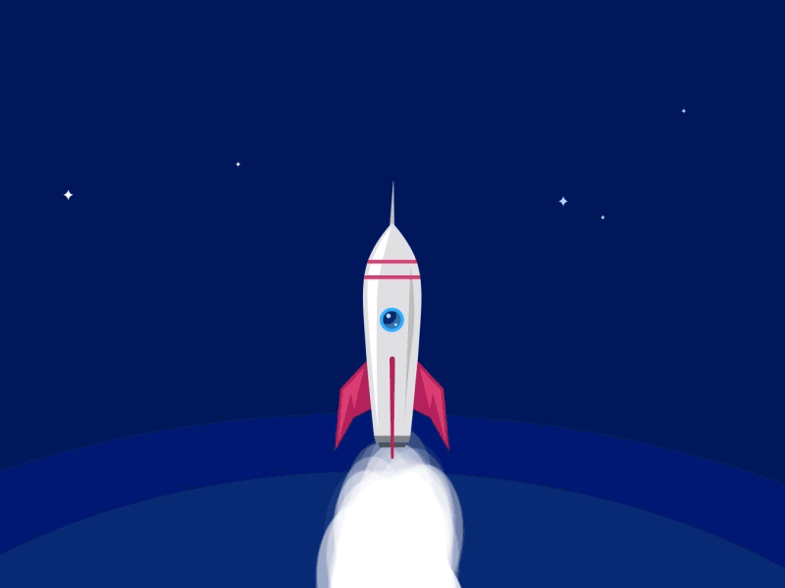

Slide 3
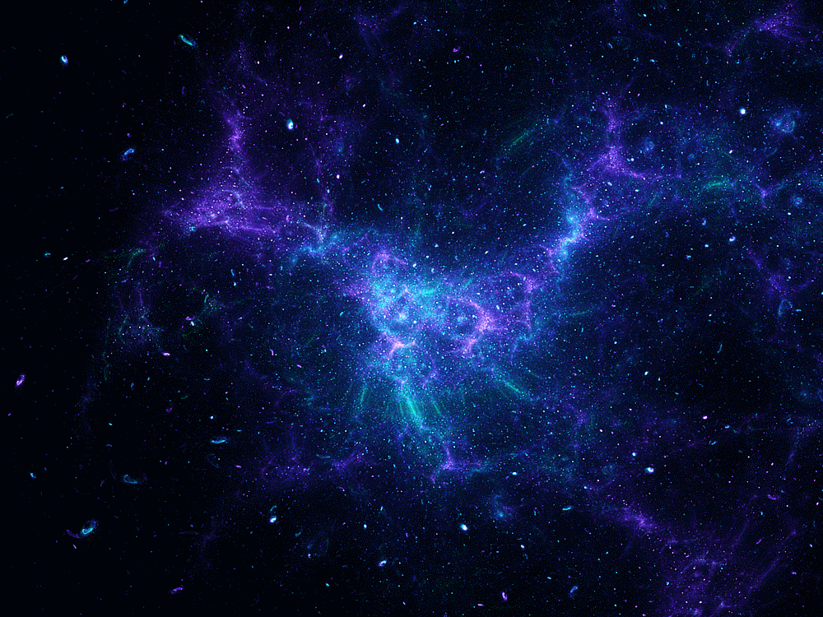

Slide 4
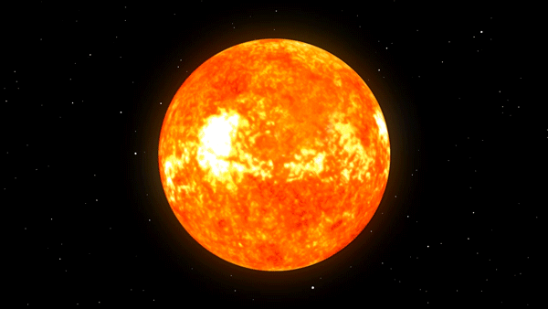

Slide 5
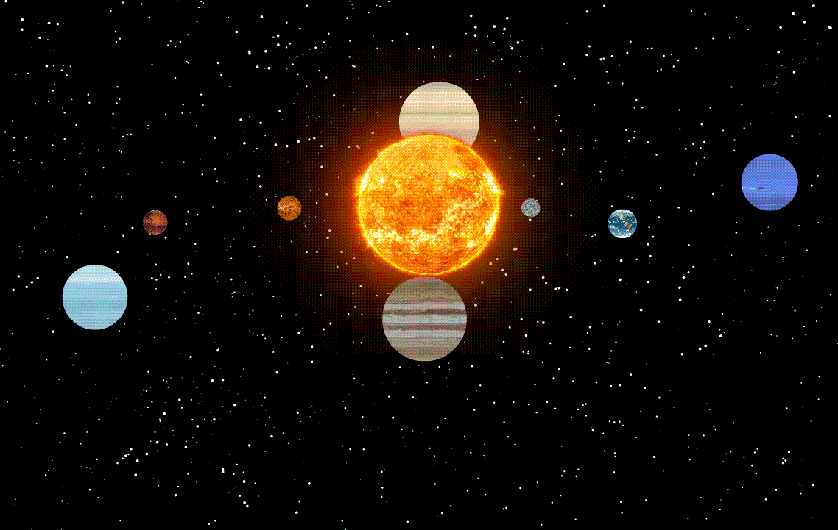

Slide 6
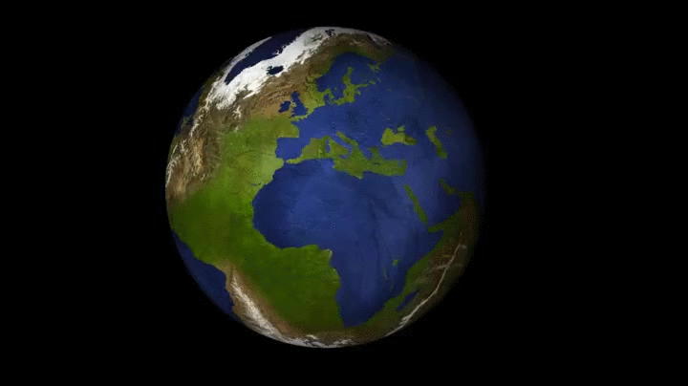

Slide 7
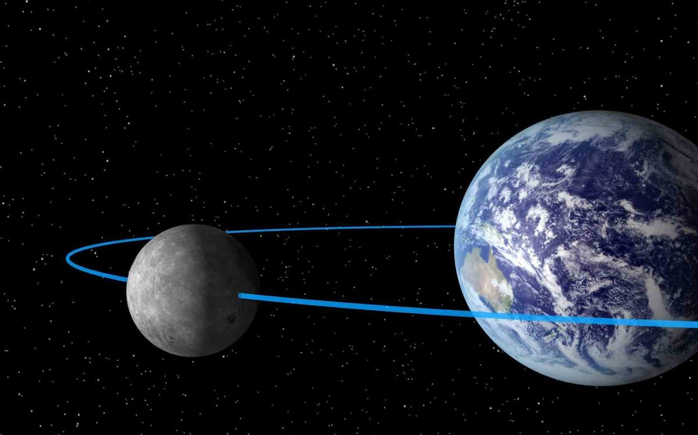

Slide 8
